Slide 1
Муниципальное бюджетное дошкольное образовательное учреждение
«Усть-Нерский детский сад общеразвивающего вида с приоритетным осуществлением деятельности по познавательно-речевому развитию детей №3 «Сказка»»
Отчет о работе по экологическому воспитанию в средней группе «Алладин»
Воспитатель: Алексеева Е.А

Slide 2
Цель :
Формирование у ребёнка богатого внутреннего мира и системы ценностных отношений к природе, её животному и растительному миру, развитие внутренней потребности любви к природе и, как следствие, бережного отношения к ней, воспитание у ребёнка культуры природолюбия.

Slide 3
Задачи :
Создать условия для подготовки к обучению основам экологии, основопользования;
Общение должно быть выстроено так, чтобы дети на живых примерах и образах поведения активно приобретали личный опыт приобщения к основам экологической культуры;
Сформировать у детей представления о необходимости бережного и созидательного отношения к природе через различные виды деятельности: познавательную, ценностно-ориентированную, творческую, коммуникативную.

Slide 4
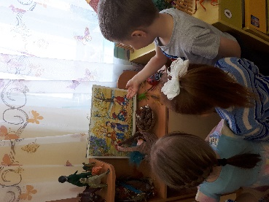
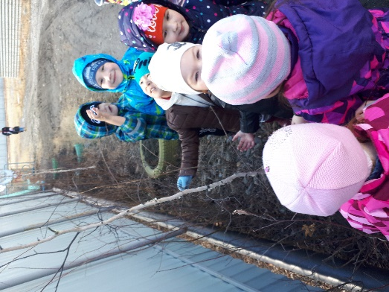
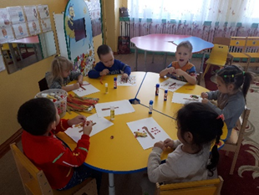
В работе с дошкольниками по экологическому воспитанию и обучению я использовала интегрированный подход, предполагающий взаимосвязь исследовательской деятельности, изобразительной деятельности, игры, театральной деятельности, литературы, моделирования, просмотра телепередач, экскурсий, а также организации самостоятельной деятельности детей, т. е. экологизацию различных видов деятельности ребенка.
Таким образом, почти каждая тема по экологии подкреплялась разными видами деятельности и крупица за крупицей в детские сердца закладывается гуманное отношение к природе.

Slide 5
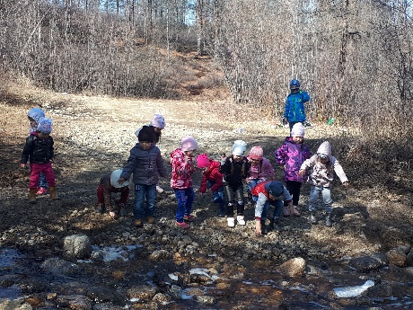
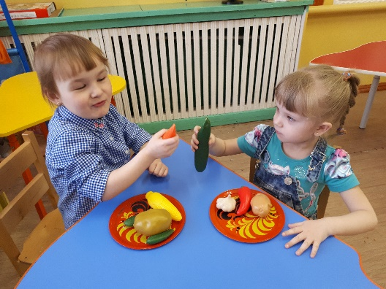
В настоящее время благодаря телевидению, компьютеру и книгам дети больше узнают о разнообразных объектах и явлениях природы, у них возникают разные вопросы об окружающем мире. Поэтому я старалась сочетать разные формы и методы экологического образования детей, чтобы, с одной стороны, ответить на интересующие детей вопросы и удовлетворить их любопытство. А с другой - обеспечить усвоение ими необходимых знаний.

Slide 6
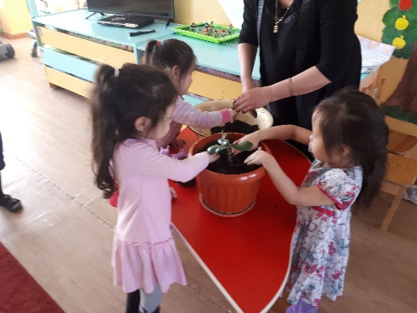
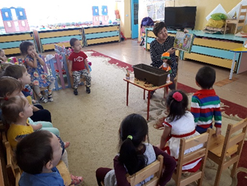
Для организации интересной мыслительной деятельности мне помогли нетрадиционные формы и методы — мультимедийные презентации, слайды, видеоклипы, экологические сказки и т. д.
Основные же знания о природе, экологические знания дети получают на занятиях.
Занятия были построены на принципах развивающего обучения и направлены на развитие личности ребёнка в целом (умение сравнивать и обобщать собственные наблюдения, видеть и понимать красоту окружающей природы, а также на совершенствование речи дошкольников, их мышления, творческих способностей, культуры чувств.

Slide 7
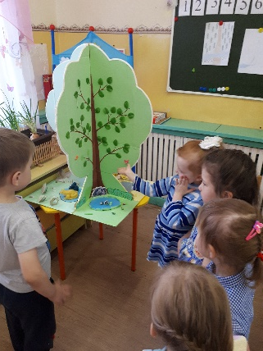
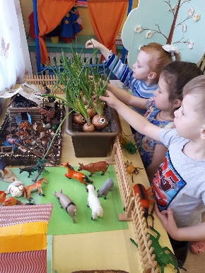
Приоритет в обучении отдаётся не простому запоминанию и не механическому воспроизведению знаний, а пониманию и оценке происходящего, совместной практической деятельности воспитателя и детей.
Одним из важнейших условий решения задач экологического образования на мой взгляд, является организация развивающей предметной среды.
В нашей группе имеется как традиционный уголок природы, так и уголок экспериментирования.

Slide 8
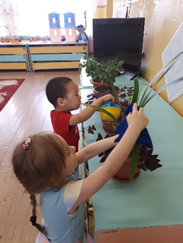
Основная особенность уголка природы – его непосредственная близость к детям, что позволяет организовать различную деятельность на протяжение всего учебного года. В нашем уголке природы собрано много разнообразных комнатных растений. Дети знакомятся со специфическими потребностями растений в разных климатических зонах, учатся находить существенные признаки их приспособления к жизни, определяют способы ухода за ними.
Организуя деятельность по уходу за растениями, я делаю акцент на необходимость заботы о них, помощи им, объясняю детям, что ухаживать за растениями надо не для себя, а для них: они живые и нуждаются в нашей заботе.

Slide 9
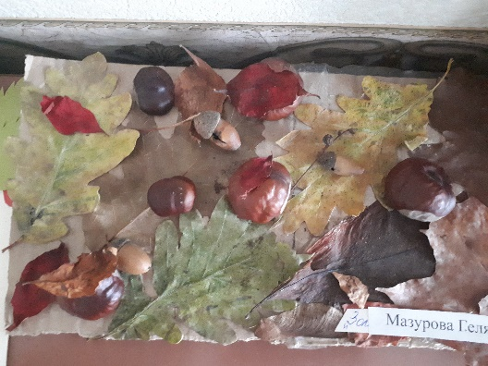
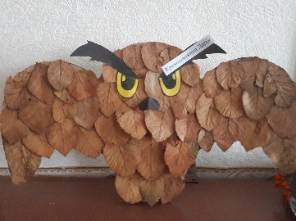
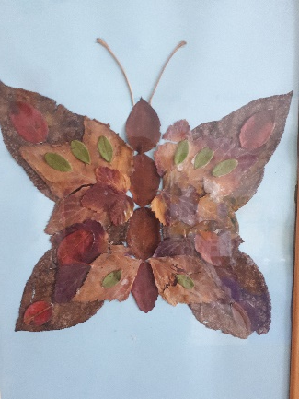
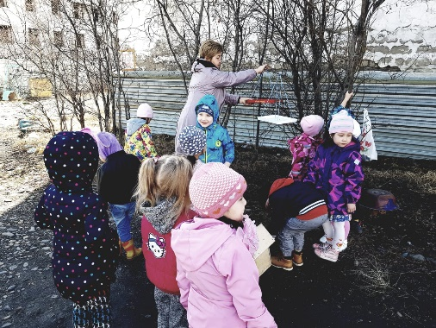
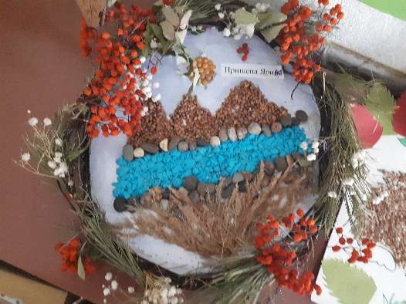
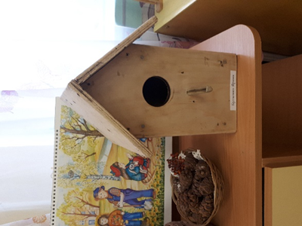
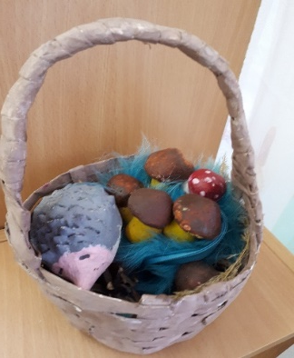
Уровень экологического развития детей во многом определяется степенью экологической грамотностью их родителей. Поэтому немаловажное значение имеет просвещение в области охраны окружающей среды. Родители активны, помогают нам, они отзываются на любые просьбы. Так, например, папы принимают участие в изготовлении кормушек для птиц, которые мы с детьми развешиваем в зимний период на территории детского сада. А мамы активно участвовали в выставке «осенняя, зимняя фантазия».
Были проведены беседы с детьми на тему: «Помоги птицам зимой», чтение художественной литературы по теме, знакомство с народными приметами, связанными с поведением птиц, выставка рисунков.
Дети и родители узнали, что кормушки можно изготавливать из самых различных материалов: из пакетов из-под молочных продуктов; из пластиковых бутылок, укреплённых вверх дном, чтобы зерно постепенно высыпалось на подставку. Кормушки должны содержаться в чистоте, чтобы не стать источником болезни.

Slide 10
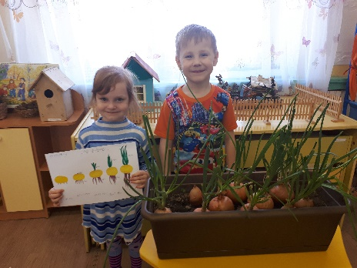
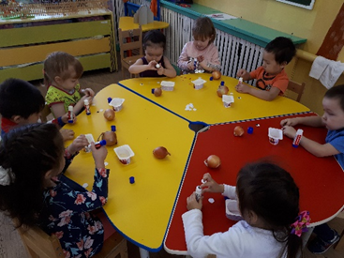
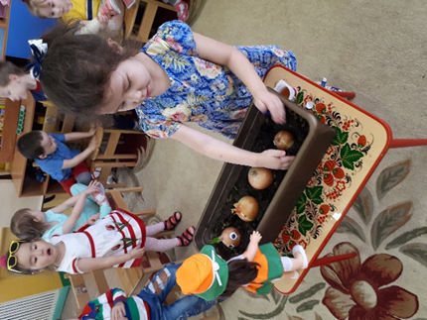
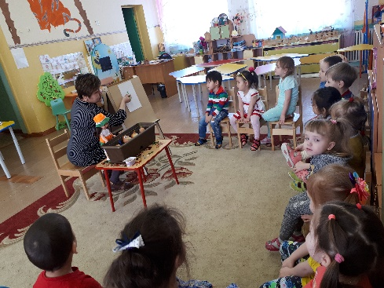
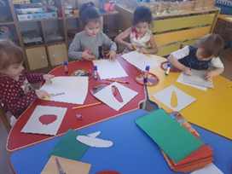
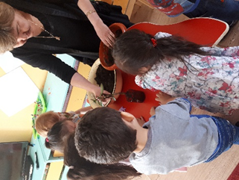
Нами был организован экологический проект «Огород на подоконнике», в котором приняли участие дети нашей группы, а так же родители. Цель проекта: формировать знания детей о том, как ухаживать за растениями в комнатных условиях, формировать у детей осознанно – правильное отношение к природным явлениям и объектам, воспитывать бережное отношение к своему труду.

Slide 11
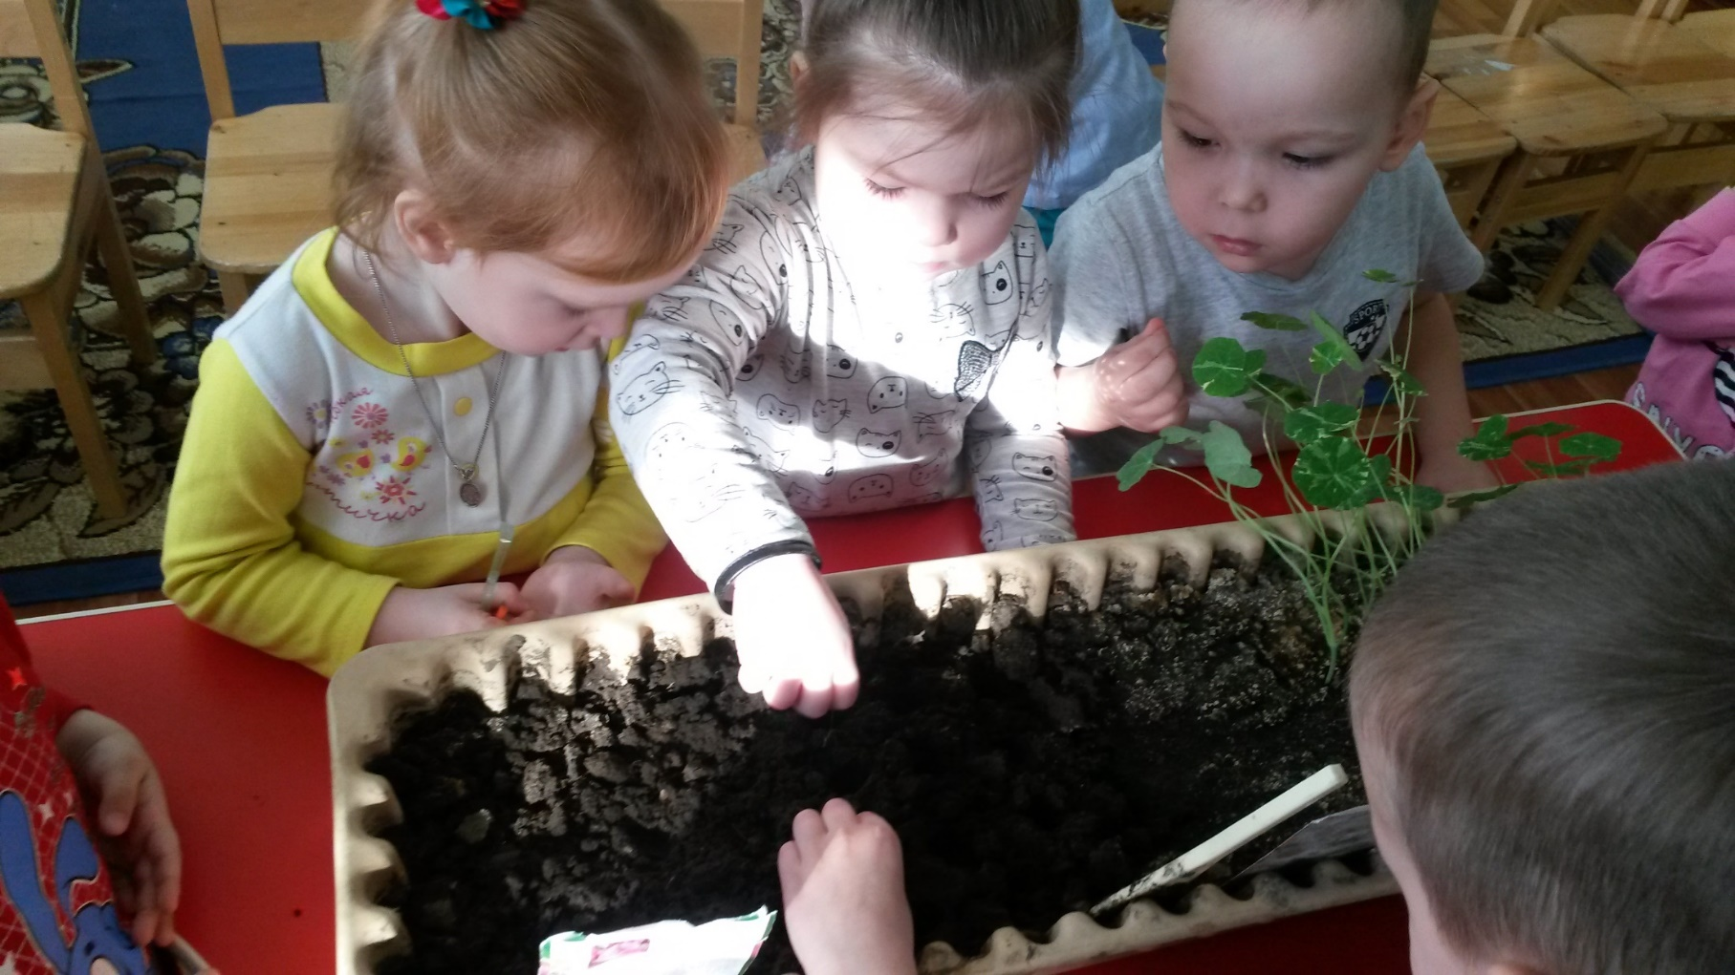
Мы приобретали семена, землю, контейнеры, готовили инвентарь. Подбирали художественную литературу: стихи, загадки, сказки, пословицы, поговорки, рассказы, игры, иллюстрации по данной теме. Вместе с детьми сажали семена, наблюдали за ростом растений, проводили опыты, эксперименты. Устанавливали связи: растения - земля, растения - вода, растения - человек

Slide 12
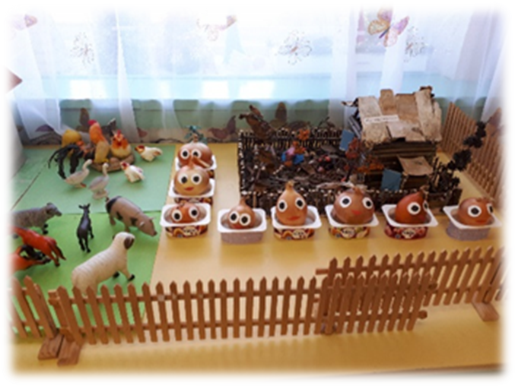
В результате у детей средней группы сформировались представления о том, как можно вырастить растения. Что для их развития необходимы такие факторы как: тепло, почва, вода, солнечный свет, воздух. Закрепили свои знания об овощных культурах, у детей появилось желание самим выращивать растения из семян.
.
Диагностическое обследование на начало года.
Высокий – 0%
Средний – 45%
Низкий – 55%
Диагностическое обследование на конец года.
Высокий – 50%
Средний – 50%
Низкий – 0%

